Slide 1
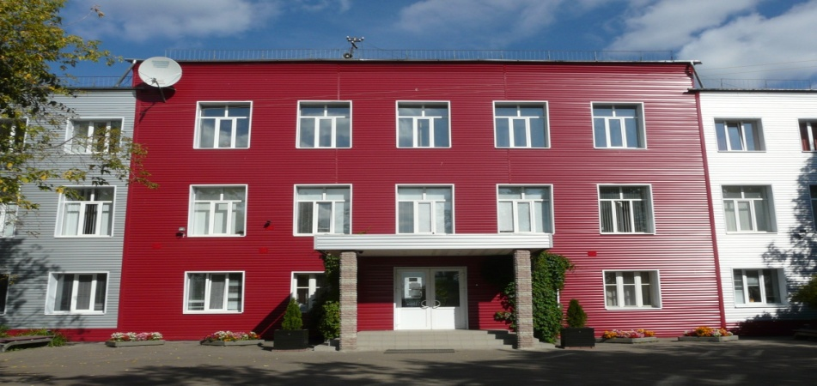
Государственное бюджетное профессиональное образовательное учреждение Московской области «Серпуховский колледж»
Специальность 43.02.14 –
Гостиничное дело

Slide 2
Гостиничное дело сегодня -
одно из самых перспективных и привлекательных
направлений предпринимательской днятельности

Slide 3
Областью
профессиональной
деятельности
выпускников
специальности
"Гостиничное дело"
является:
-сервис
-оказание услуг населению
- прежде всего,
предоставление
персональных услуг, услуг
гостеприимства

Slide 4
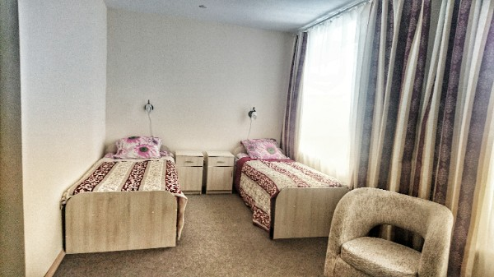
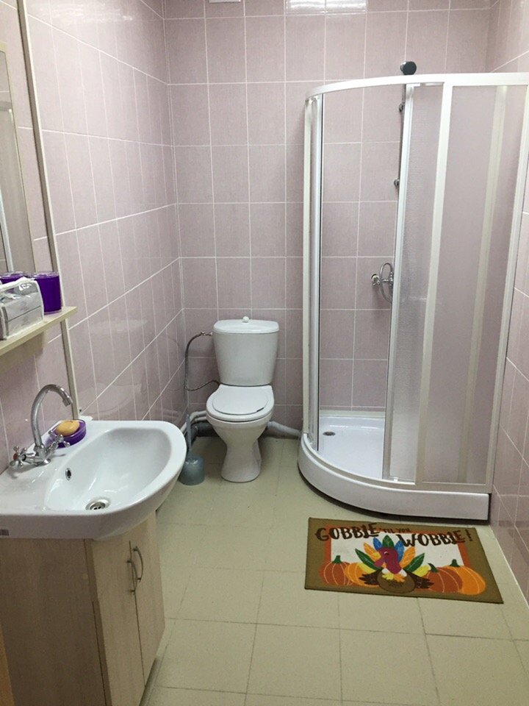
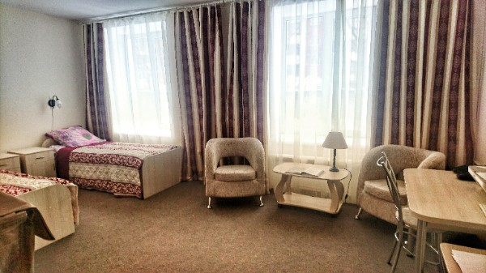
На базе колледжа оборудованы тренинговые кабинеты по специальности

Slide 5
Основные
виды
деятельности
Организация и контроль
текущей деятельности
сотрудников службы приема и
размещения

Slide 6
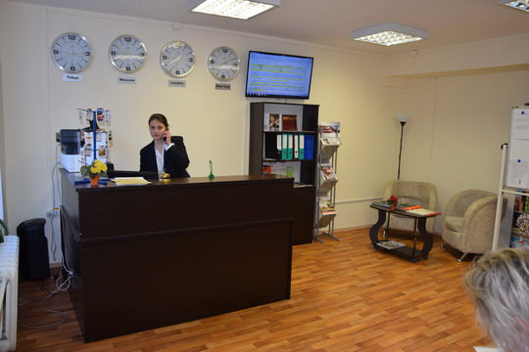
Основные
виды
деятельности
-Организация и
контроль текущей
деятельности
сотрудников службы питания
-Организация и контроль текущей
деятельности сотрудников службы
обслуживания и Эксплуатации номерного фонда
-Организация и контроль текущей деятельности сотрудников службы бронирования и продаж

Slide 7
ПРОФЕСИОНАЛЬНО ВАЖНЫЕ
КАЧЕСТВА:
-ОПЕРАТИВНОСТЬ
-КОММУНИКАБЕЛЬНОСТЬ
-СТРЕССОУСТОЙЧИВОСТЬ
-УМЕНИЕ УСТАНАВЛИВАТЬ ДЕЛОВЫЕ СВЯЗИ
-ВЫСОКАЯ ОРГАНИЗОВАННОСТЬ,
САМОКОНТРОЛЬ
АНАЛИТИЧЕСКИЕ СПОСОБНОСТИ
-ЭНЕРГИЧНОСТЬ И ОРИЕНТИРОВАННОСТЬ НА
РАБОТУ С ЛЮДЬМИ

Slide 8
ПЕРЕЧЕНЬ КЛЮЧЕВЫХ
НАВЫКОВ:
-эффективно справляться с штатным и
экстраординарными ситуациями;
-исполнить офисное оборудование и
программное обеспечение, необходимое
для осуществления профессиональной
деятельности
-предоставлять качественный сервис
различным категориям гостей

Slide 9
-применять техники
вербальной\невербальной в т.ч.
письменной коммуникации
-эффективно и своевременно
координировать взаимодействие служб
отеля;
-осуществлять различные виды
бронирования;
-эффективно использовать компьютер,
стандартное офисное программное
обеспечение и АСУ, также Opera.
-максимально увеличить объем продаж;
-демонстрировать дальновидность в
прогнозировании потенциальных
проблем и жалоб.

Slide 10
Специалист по гостеприимству -
это профессионал-практик, который не
понаслышке знает и умеет
организовать все сервис-циклы отеля.

Slide 11
В процессе обучения по специальности
"Гостиничное дело" студенты проходят
практики в ведущих гостиничных
предприятиях.

Slide 12
Студенты колледжа обучающиеся по
специальности "Гостиничное дело"
принимают активное участие в
профессиональных конкурсах.

Slide 13
Квалификация "Специалист по
гостеприимству" позволяет
выпускнику работать в гостиницах и
туристических комплексах в
различных должностях.

Slide 14
Уникальность получаемых студентами знаний по
специальности "Гостиничное дело" позволяет
выпускникам существенно расширить
возможности для профессиональной мобильности.

Slide 15
СПАСИБО ЗА ВНИМАНИЕ!

